Slide 1
AUSTRÁLIE
VY-32-INOVACE-ZEM-223
AUTOR: Mgr. Josef Zhorný
ANOTACE: Prezentace s výkladem, která je doprovodným materiálem při výuce tématu Austrálie. Výklad je doplněn prací s textem s následnou kontrolou správných odpovědí.
KLÍČOVÁ SLOVA: Austrálie, základní FG charakteristiky, hospodářství, zemědělství, průmysl a doprava

Slide 2
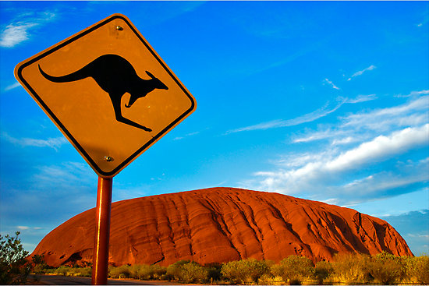
Austrálie
Oceánie
Notes:
http://www.redbubble.com/people/ozczecho/works/84129-uluru-and-a-kangaroo

Slide 3

3. Austrálie

Slide 4

Základní FG charakteristiky
zaujímá celou australskou pevninu včetně ostrova Tasmánie
Povrch
poměrně jednotvárný
  Australské Kordillery - Australské Alpy (Mt. Kosciusco 2 228 m)
  Tabulová Austrálie - MacDonnellovo a Musgraveovo pohoří
    symbolem australského vnitrozemí je „červená skála“ Ayers Rock
    vnitrozemí pokrývají obrovské pouště - Velká písečná, Gibsonova, Velká Viktoriina
    nejnižší místo celého kontinentu: proláklina Eyreova jezera (-16 m)
Podnebí
nejsušší oblast celé zeměkoule
převažuje tropické suché klima
na S a SV tropické vlhké podnebí, dostatek srážek z monzunů a východních pasátů
J pobřeží a Tasmánie: subtropické až mírné podnebí
Vodstvo
50% rozlohy zaujímají bezodtoké oblasti
říční síť je vlivem sucha málo vyvinutá - tzv. creeky
hustší síť pouze na V země - Murray a Darling
velké množství jezer, většinou slaných a vysychajících
  největší Eyreovo jezero

Slide 5
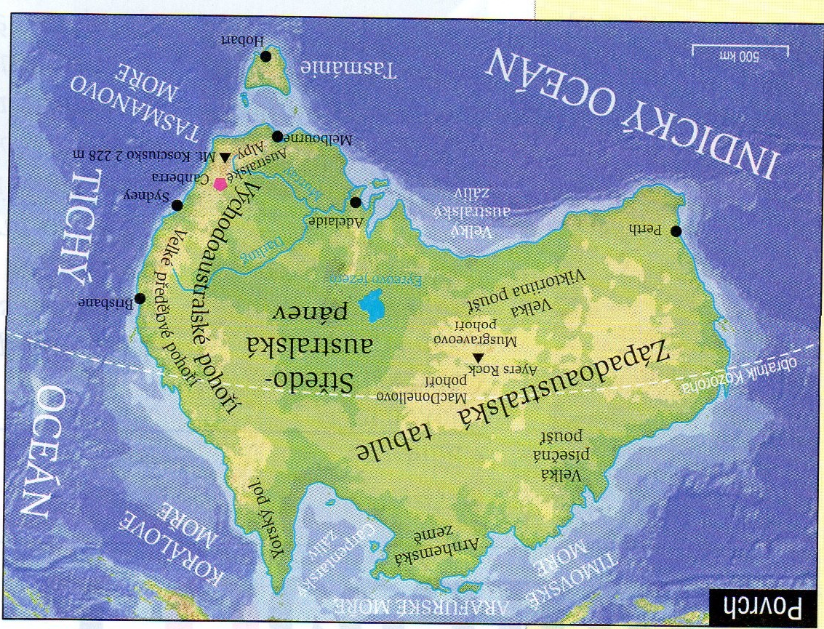
Obr. 1 Povrch Austrálie

Slide 6
Základní FG charakteristiky
Rostlinstvo
vlivem izolace vyvinutý endemismus
nejrozsáhlejší savanové, polopouštní a pouštní formace
na S a SV tropický deštný les
na JV a Tasmánii subtropické lesy
symbolem je blahovičník (eukalyptus) - využití při výrobě olejů a kosmetiky
Živočišstvo
řada endemitů, malý počet šelem a savců
zástupci: klokan, ptakopysk, koala, hadi, pavouci
symbolem dovezených a přemnožených živočichů je králík
  přemnožil se zde také kůň, osel a prase divoké
světovou raritou je Velká útesová bariéra - největší soustředění korálů na světě
  táhne se v délce přes 2 000 km podél SV pobřeží
Národní parky
ochrana přírody má dlouholetou tradici - asi 545 NP a téměř 3 000 přírodních rezervací
NP: Královský NP, Kosciusco, Alpský NP, Mořský park Velká útesová bariéra, Kakadu
nejznámější: Uluru (Ayers Rock), Modré hory a písečný ostrov při pobřeží Queenslandu

Slide 7
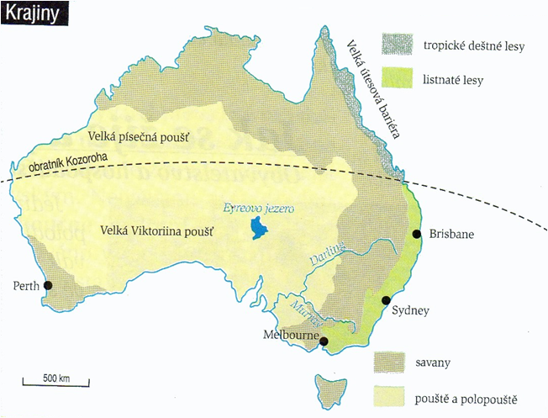
Obr. 2 Krajiny

Slide 8
Základní SG charakteristiky
Obyvatelstvo
velmi řídké osídlení, hustota zalidnění 2 obyv./km²
rozmístění je velmi nerovnoměrné (většina obyvatel žije na V a JV pobřeží)
typická přesídlenecká země, většina přistěhovalců britského a irského původu
  nyní se ročně přistěhuje okolo 150 tis. lidí - převážně z Asie (Čína)
původních obyvatel je asi 300 tis.
velmi příznivé demografické charakteristiky:
  vysoká střední délka života (75 let muži, 80 let ženy)
  extrémně nízká kojenecká úmrtnost
velmi vysoká urbanizace (85%) a gramotnost (téměř 100%)
Austrálie se člení do 6 spolkových států a 2 teritorií:
  Viktorie
  Nový Jižní Wales
  Queensland
  Západní Austrálie
  Jižní Austrálie
  Tasmánie
  Canberra
  Severní teritorium

Slide 9
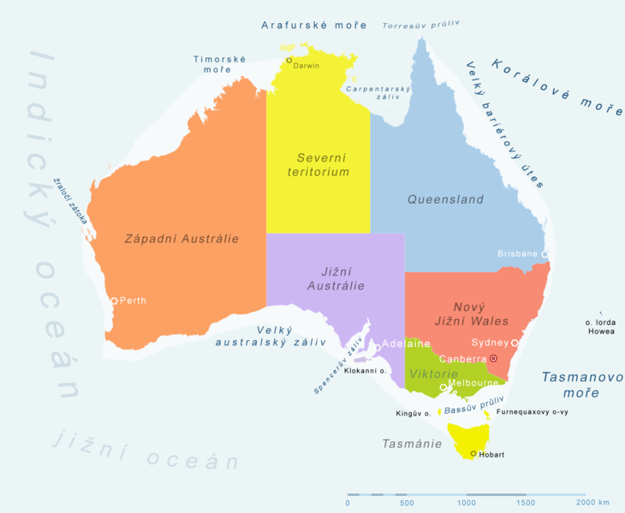
Obr. 3 Administrativní členění

Slide 10
Hospodářství
ekonomická velmoc Oceánie a „jižních moří“
rozvinuty všechny sféry národního hospodářství
velký exportér nerostných surovin a zemědělských produktů
  zejména: Japonsko, USA, Jižní Korea, Evropa
nerovnoměrné rozmístění hospodářských aktivit - dominuje JV země
Těžba
velmi pestré a bohaté nerostné suroviny
  černé uhlí (6. místo na světě): Newcastle, Queensland
  železná ruda (3. místo na světě): Západní Austrálie
  bauxit (1. místo, 35% světové těžby): Queensland
  olovo (1. místo), zinek (3. místo), měď (6. místo), stříbro (4. místo)
  uran (2. místo): Severní teritorium
  zlato (3. místo) a nikl: Západní Austrálie
  diamanty (1. místo): Západní Austrálie
  rozvoj těžby ropy a zemního plynu: J Viktorie

Slide 11
Zemědělství
přestože zaměstnává pouze 5% pracujících a trpní nedostatkem vláhy, je na vysoké úrovni
díky klimatické pestrosti je značně specializované
přes svůj extenzivní charakter patří k nejproduktivnějším na světě
symbolem australského zemědělství je chov ovcí (2. místo na světě)
  zaměřeno na vlnu a maso
významný je chov skotu
specialitou jsou klokaní farmy
pěstování: pšenice, ječmene, bavlny, ovoce

Slide 12
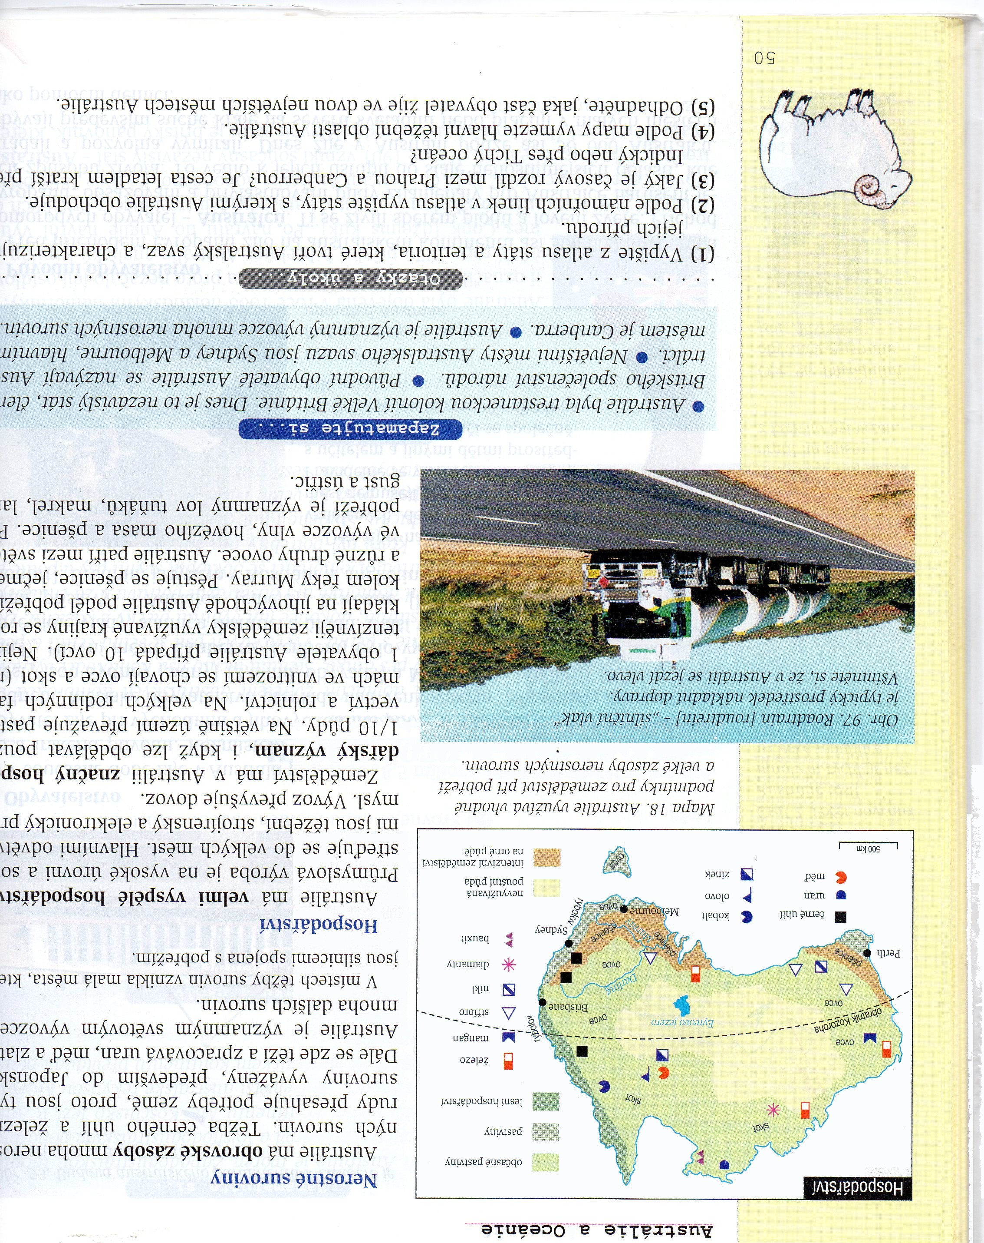
Obr. 4 Hospodářství

Slide 13
Průmysl a doprava
Průmysl
rozvinuta všechna odvětví s dominujícím těžebním, hutnickým, strojírenským a potravinářským průmyslem
hutnictví:
  dominuje barevná metalurgie - výroba hliníku, olova, zinku
  černá metalurgie - ocel
strojírenství:
  dopravní prostředky - osobní auta, letadla, lokomotivy, vagóny
  zemědělské stroje
chemie: výroba kyseliny sírové, plastů, hnojiv a pneumatik
textilní průmysl: dominující vlnařství - v produkci čisté vlny 1. na světě
potravinářství: export - maso, mléko, mouka, pivo, konzervované ovoce, cukr
Doprava
rozhodující je silniční, námořní a letecká doprava
silniční doprava slouží zejména k přepravě nákladů - tzv. autovlaky (tahače s přívěsy)
železniční doprava disponuje jedinou transkontinentální tratí Perth - Sydney
letecká doprava slouží pro spojení vnitrozemí a s ostatními kontinenty
námořní doprava slouží zejména pro export surovin (přístavy Newcastle, Sydney, Melbourne)

Slide 14
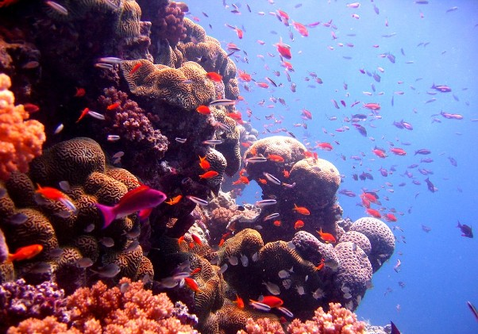
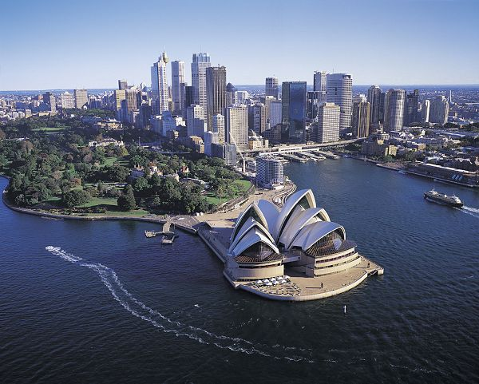
Doplň slova do textu:
V současné době žije v Austrálii přibližně …… milionů
obyvatel převážně britského a irského původu.
Rozmístění obyvatelstva je velmi nerovnoměrné.
Většina obyvatel žije při …………… a jihovýchodním pobřeží,
protože je zde nejpříhodnější podnebí. Městské obyvatelstvo
převládá nad venkovským. Největšími australskými městy
jsou …………… (4,6 mil. obyvatel) a Melbourne (…… mil. obyvatel). Hlavní město …………… bylo vybudováno v roce 1908 jako zcela nové sídlo vlády, státních institucí a úřadů. Další velká města jsou zároveň významnými přístavy - ……………, …………… a …………… .
Úředním jazykem v Austrálii je …………… .

Slide 15
Doplň slova do textu:
V současné době žije v Austrálii přibližně 22 milionů
obyvatel převážně britského a irského původu.
Rozmístění obyvatelstva je velmi nerovnoměrné.
Většina obyvatel žije při východním a jihovýchodním pobřeží,
protože je zde nejpříhodnější podnebí. Městské obyvatelstvo
převládá nad venkovským. Největšími australskými městy
jsou Sydney (4,6 mil. obyvatel) a Melbourne (4,1 mil. obyvatel). Hlavní město Canberra bylo vybudováno v roce 1908 jako zcela nové sídlo vlády, státních institucí a úřadů. Další velká města jsou zároveň významnými přístavy - Adelaide, Brisbane a Perth.
Úředním jazykem v Austrálii je angličtina.

Slide 16

POUŽITÉ ZDROJE:
ANDĚL, J. - MAREŠ, R. "Nový svět" - Amerika, Austrálie a Oceánie : encyklopedický přehled zemí.
1. vyd. Olomouc : Nakladatelství Olomouc, 2000. 283 s. ISBN 80-7182-113-6.
BIČÍK, I. a kol. Regionální zeměpis světadílů: učebnice zeměpisu pro střední školy. 1. vyd. Praha : Nakladatelství České geografické společnosti, 2000. 135 s. ISBN 80-86034-43-7.
VOŽENÍLEK, V. - DEMEK, J. Zeměpis. 2, Zeměpis oceánů a světadílů. 1, Atlantský oceán, Afrika, Indický oceán, Tichý oceán, Austrálie a Oceánie, Severní ledový oceán, Arktida a Antarktida. Olomouc: Prodos, 2001. 58 s. ISBN 80-7230-099-7.
www.glassschool.cz

Slide 17
POUŽITÉ ZDROJE:
Titulní strana URL< http://www.redbubble.com/people/ozczecho/works/84129-uluru-and-a-kangaroo>[cit.7.10.2012]
Slide č. 2 URL< http://aflags.blogspot.cz/2012/06/australian-flag.html>[cit.7.10.2012]
Obr. 1 VOŽENÍLEK, V. - DEMEK, J. Zeměpis. 2, Zeměpis oceánů a světadílů. 1, Atlantský oceán, Afrika, Indický oceán, Tichý oceán, Austrálie a Oceánie, Severní ledový oceán, Arktida a Antarktida. Olomouc: Prodos, 2001. ISBN 80-7230-099-7. str. 46.
Obr. 2 VOŽENÍLEK, V. - DEMEK, J. Zeměpis. 2, Zeměpis oceánů a světadílů. 1, Atlantský oceán, Afrika, Indický oceán, Tichý oceán, Austrálie a Oceánie, Severní ledový oceán, Arktida a Antarktida. Olomouc: Prodos, 2001. ISBN 80-7230-099-7. str. 47.
Obr. 3 URL< http://cs.wikipedia.org/wiki/Soubor:Australie_politicka_mapa.png>[cit.7.10.2012]
Obr. 4 VOŽENÍLEK, V. - DEMEK, J. Zeměpis. 2, Zeměpis oceánů a světadílů. 1, Atlantský oceán, Afrika, Indický oceán, Tichý oceán, Austrálie a Oceánie, Severní ledový oceán, Arktida a Antarktida. Olomouc: Prodos, 2001. ISBN 80-7230-099-7. str. 50.
Slide č. 14, 15 a URL<http://studyabroad.wfu.edu/index.cfm?FuseAction=programs.ViewProgram&Program_ID=1701&Type=O&sType=O>[cit.7.10.2012]
Slide č. 14, 15 b URL< http://www.digitalpicturezone.com/digital-pictures/13-most-exhilarating-photography-locations-in-the-world/>[cit.7.10.2012]
www.glassschool.cz

